Slide 1
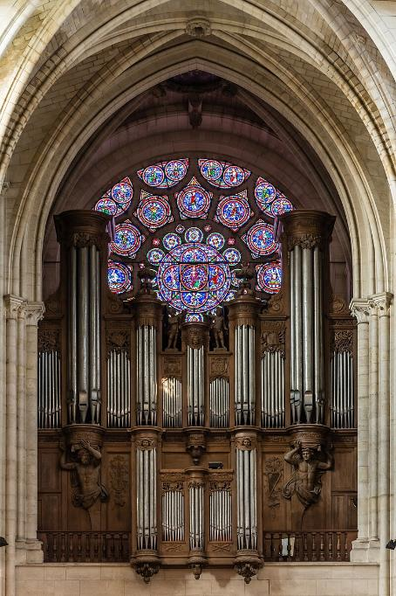
Les Plus Grands Orgues
Buffet d'orgue et rose occidentale de la cathédrale Notre-Dame à Laon (Aisne, Picardie, France)
Cliquez Gauche PPS
En Manuel Merci

Slide 2
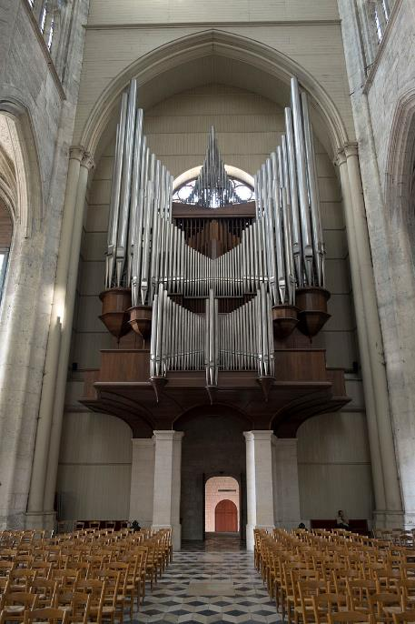
L'orgue est un instrument à vent multiforme dont la caractéristique est de produire les sons à l’aide d’ensembles de tuyaux sonores accordés suivant une gamme définie et alimentés par une soufflerie, chaque tuyau émettant un son de hauteur et de timbre uniques. L'orgue est joué majoritairement à l’aide d’un ou plusieurs claviers incluant souvent un pédalier (clavier actionné par les pieds).

Slide 3
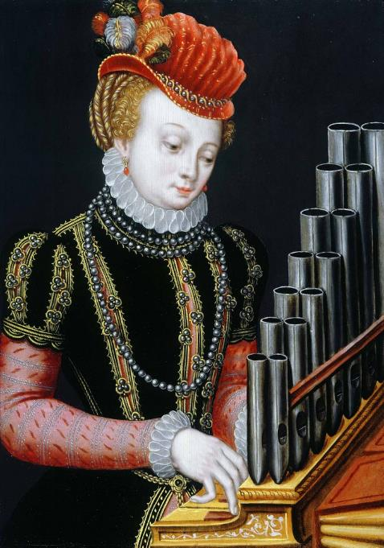
Saint Cecilia et son orgue de table de 14 notes (Ambrosius Benson).

Slide 4
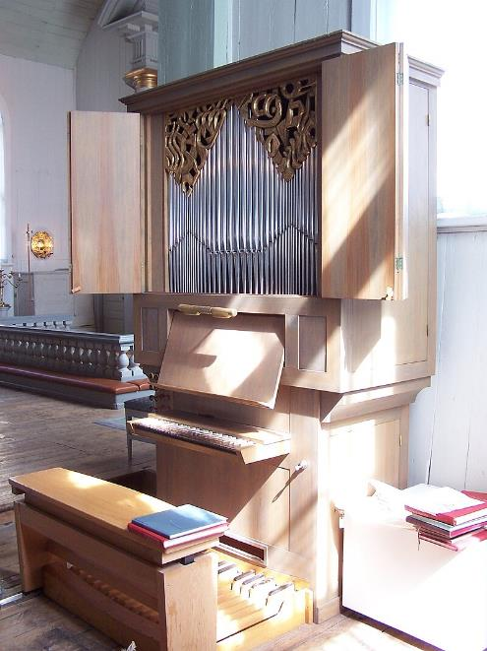
Orgue positif (posé au sol, démontable).

Slide 5
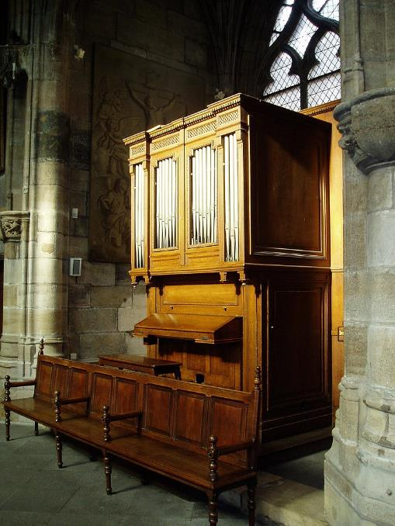
Orgue de chœur, cathédrale de Moulins.

Slide 6
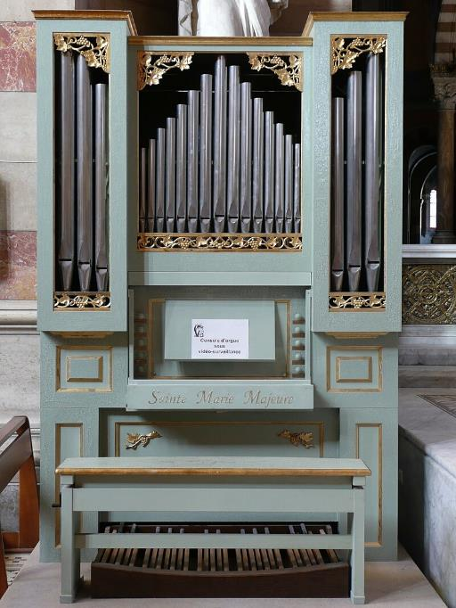
Cathédrale Sainte-Marie-Majeure de Marseille, orgue de chœur.

Slide 7
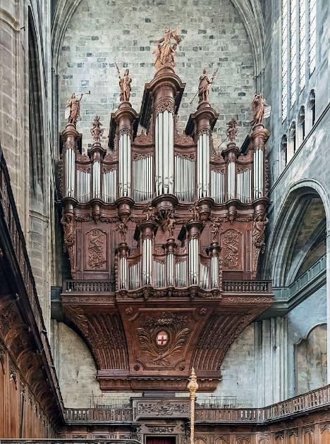
Cathédrale de Narbonne, orgues en nid d'hirondelle (67 jeux).

Slide 8
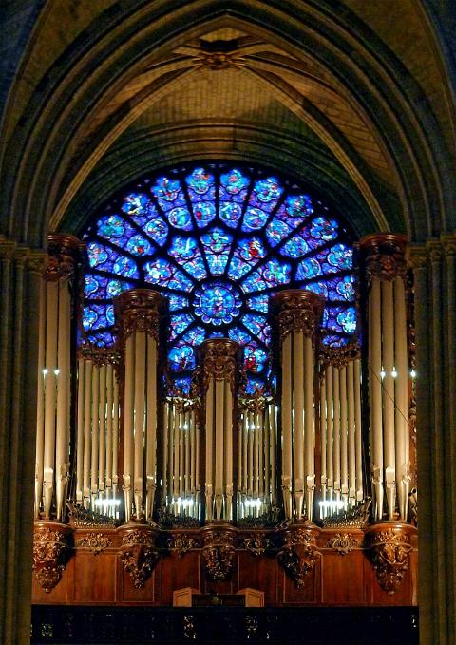
Grand orgue de la cathédrale Notre-Dame de Paris (115 jeux).

Slide 9
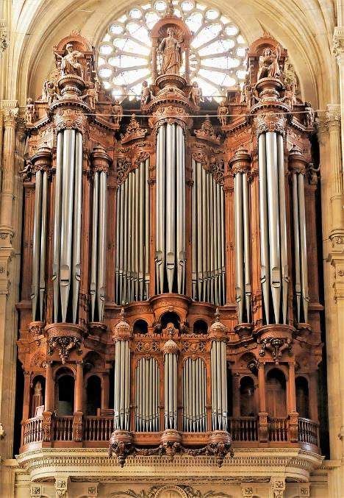
Plus de détails
Grand orgue de l'église Saint-Eustache de Paris (101 jeux).

Slide 10
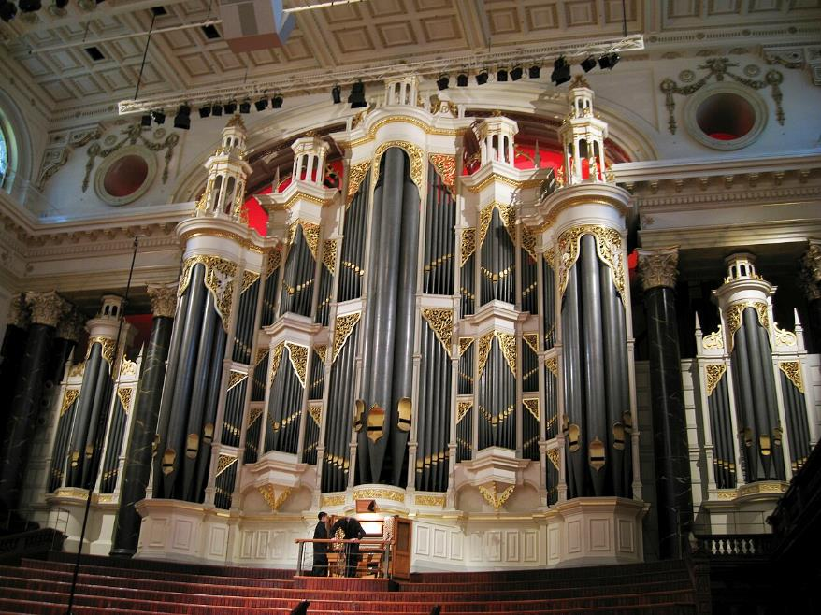
Sydney Town Hall Grand Organ.

Slide 11
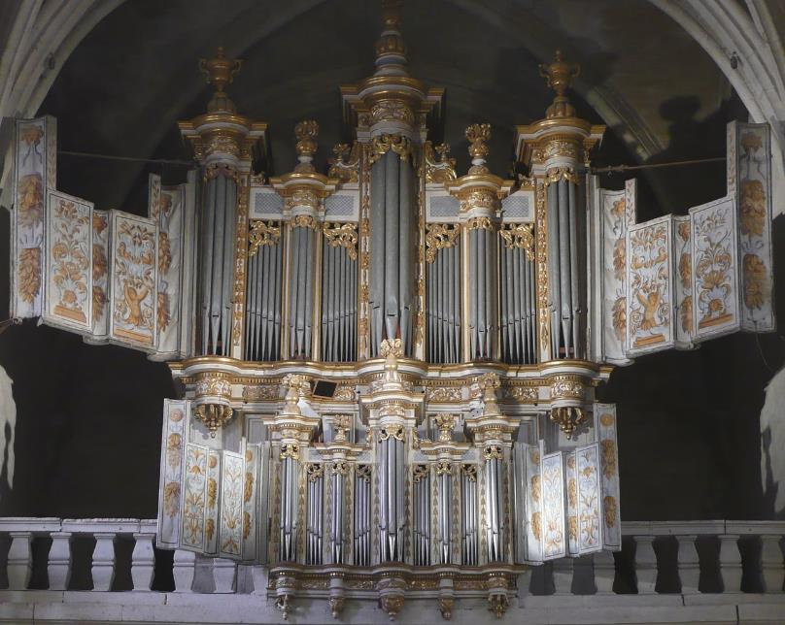
Buffet de l'orgue Daublaine & Callinet - Alfred Kern de la cathédrale Saint-Théodorit d'Uzès (1685)

Slide 12
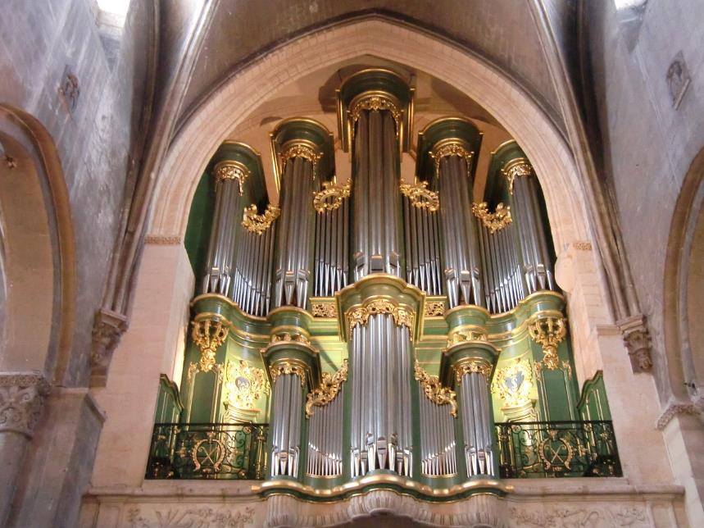
Plus de détails
Orgue Dom Bedos de l'abbatiale Sainte-Croix de Bordeaux (1748)

Slide 13
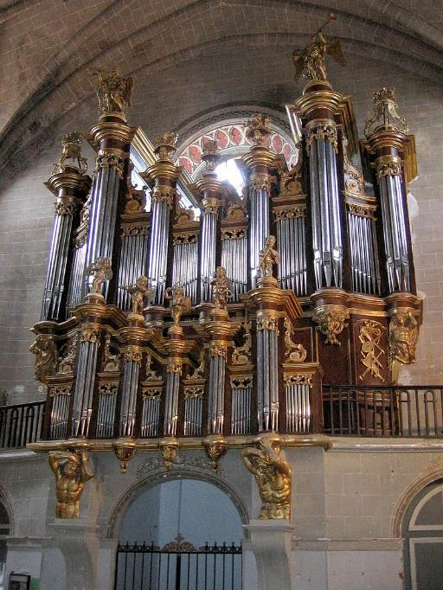
Cintegabelle (Haute-Garonne), église de la Nativité-de-la-Sainte-Vierge, orgue de tribune (31 jeux).

Slide 14
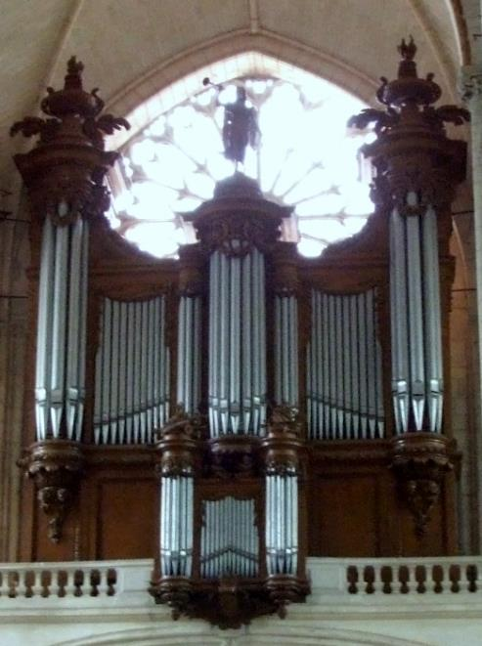
Grand orgue de la cathédrale Saint-Pierre de Poitiers.

Slide 15
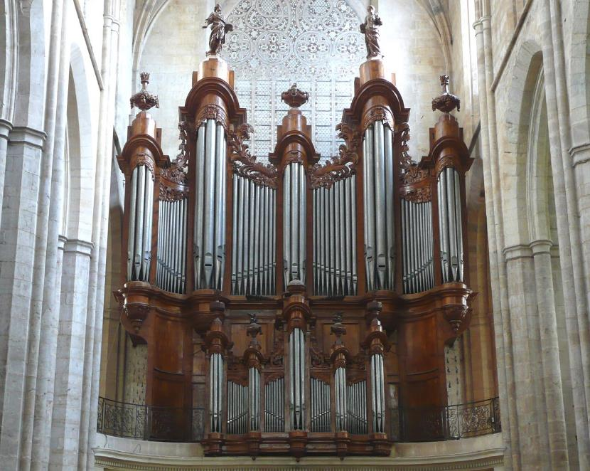
Basilique Sainte-Marie-Madeleine de Saint-Maximin-la-Sainte-Baume, grand orgue.

Slide 16
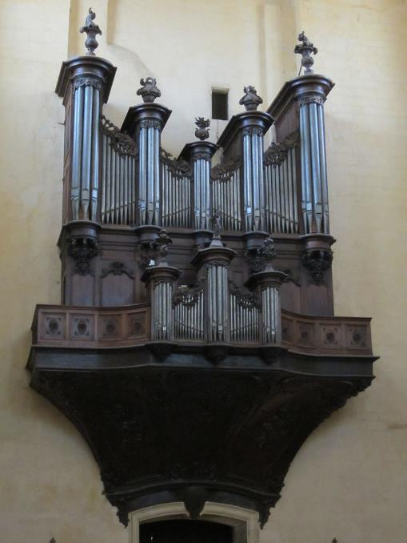
Cathédrale Saint-Sacerdos de Sarlat, orgue en nid d'hirondelle.

Slide 17
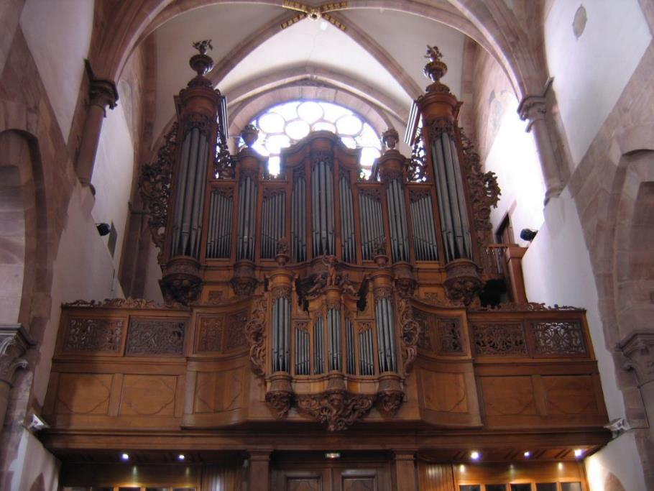
Grand orgue de l'église Saint-Thomas de Strasbourg.

Slide 18
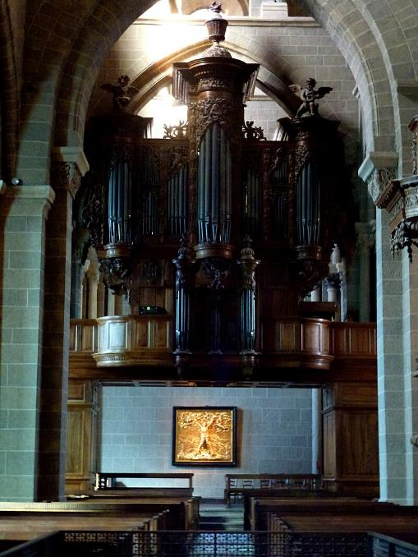
Orgue de tribune à double façade de la cathédrale du Puy.

Slide 19
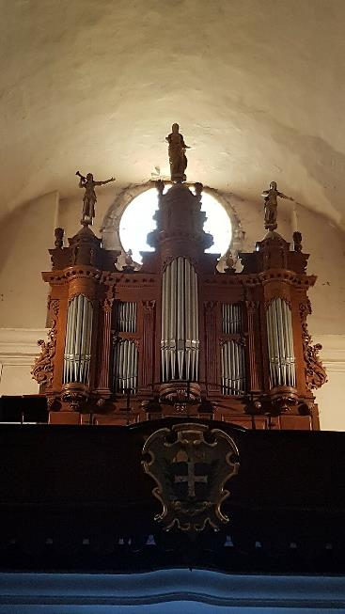
L'orgue de l'église de Pignans (Var), dont le buffet est classé monument historique.

Slide 20
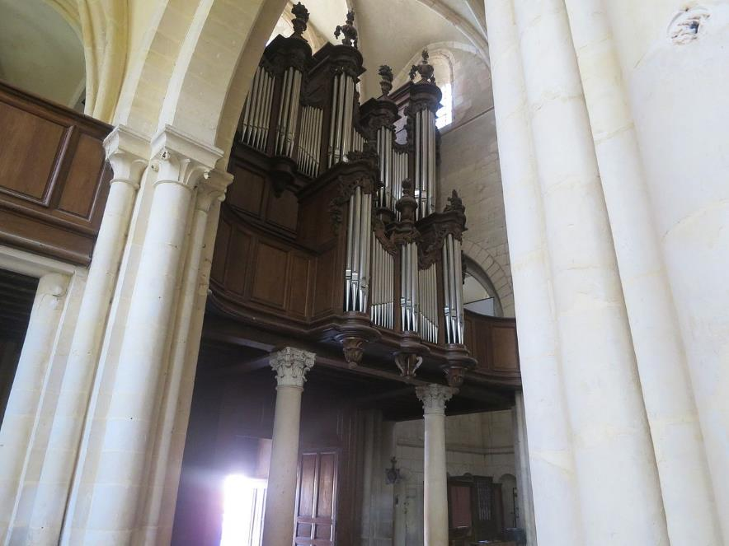
Falaise (Calvados), église Notre-Dame de Guibray, grand orgue de Claude Parisot.

Slide 21
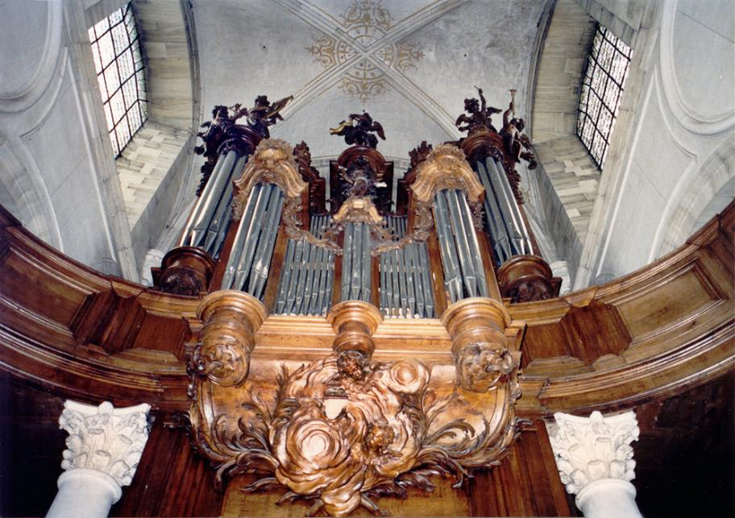
Abbaye de Mondaye (Calvados), église abbatiale, grand orgue.

Slide 22
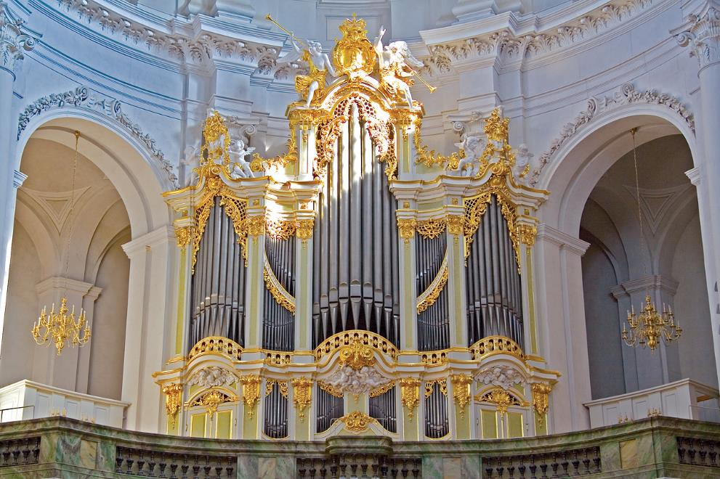
Cathédrale de la Sainte-Trinité de Dresde, orgue de Johann Gottfried Silbermann.

Slide 23
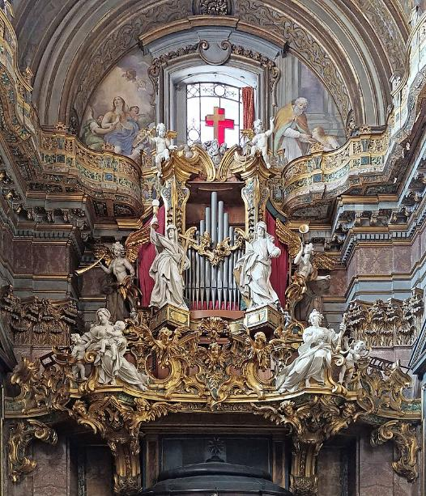
Église Santa Maria Maddalena, Rome.

Slide 24
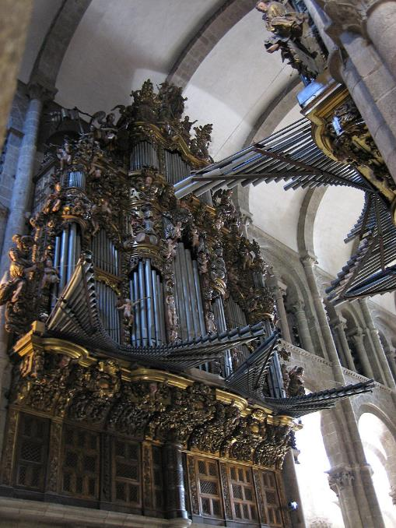
Cathédrale de Saint-Jacques-de-Compostelle, les grandes orgues.

Slide 25
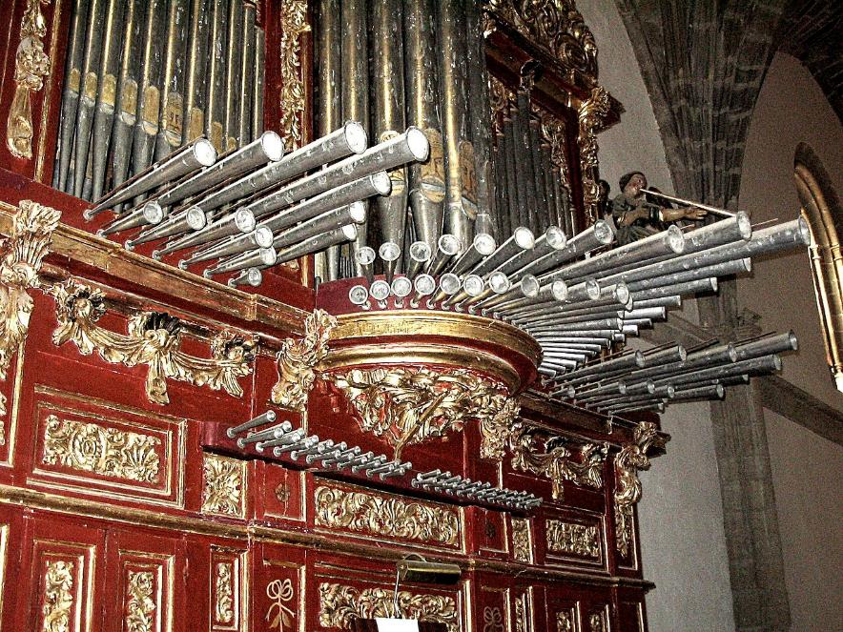
Église Saint-Martin de Trujillo, grand orgue.

Slide 26
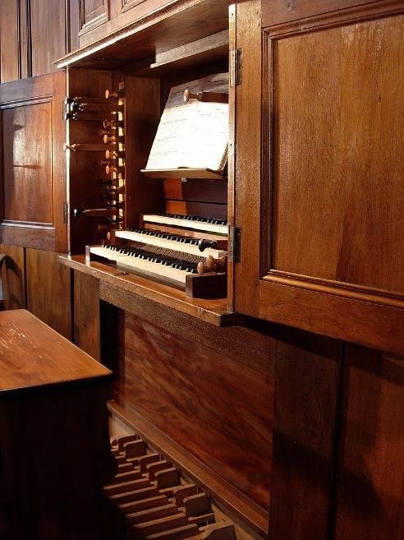
Église Notre-Dame de Saint-Étienne, console en fenêtre de l'orgue Callinet.

Slide 27
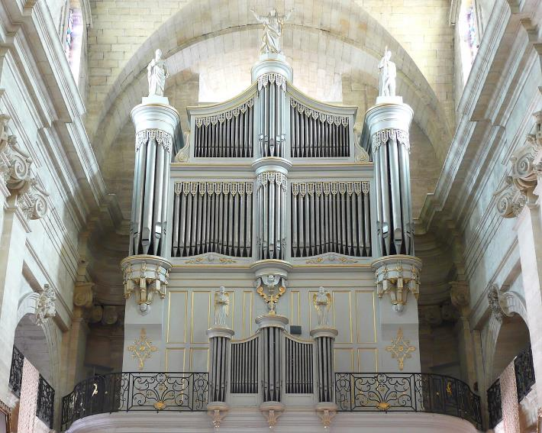
Grand orgue de la collégiale Notre-Dame-des-Pommiers de Beaucaire

Slide 28
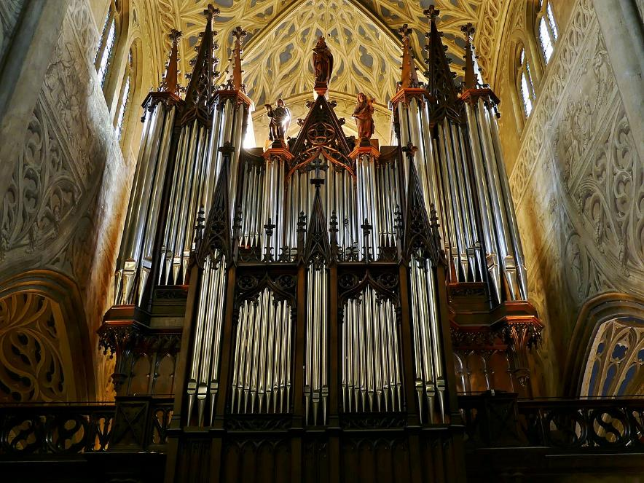
Le grand orgue de la cathédrale Saint-François-de-Sales de Chambéry

Slide 29
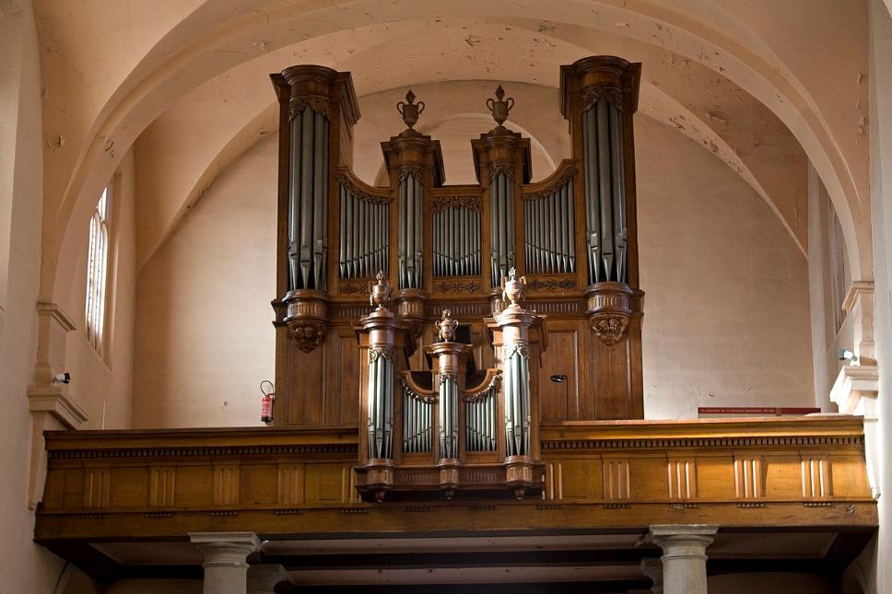
Grand orgue de l'église Notre-Dame de Saint-Étienne

Slide 30
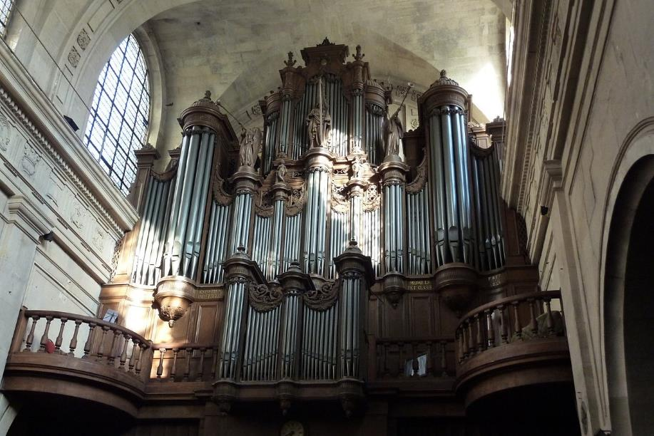
Paris, église Sainte-Élisabeth-de-Hongrie, grand orgue.

Slide 31
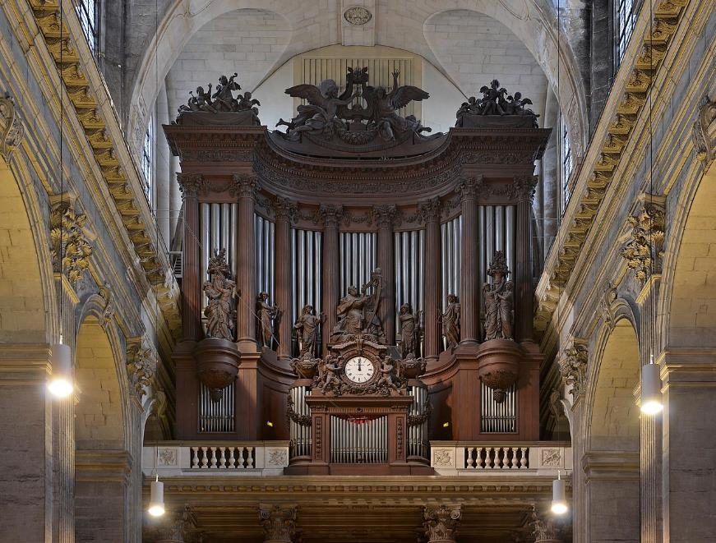
Église Saint-Sulpice de Paris, grand orgue.

Slide 32
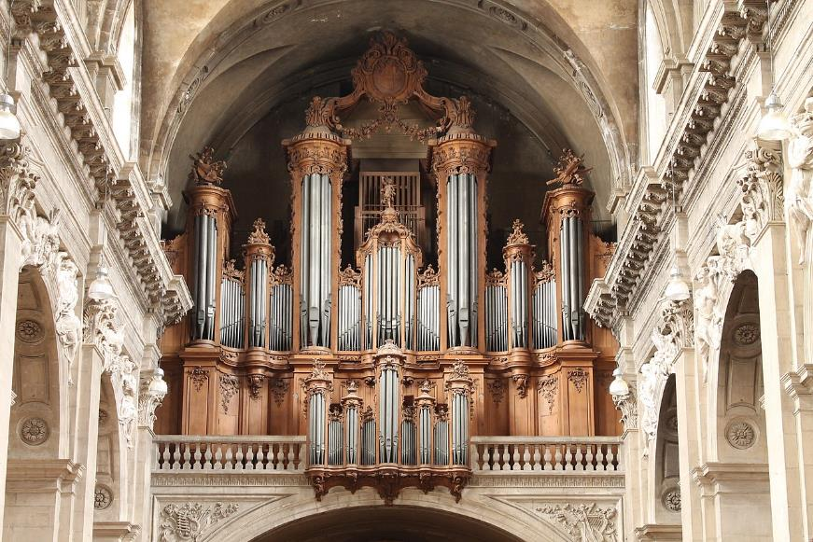
Lorient Vous Présente Les Plus Grands Orgues
Les Images Et Le Son Du Net
Daniel

